Slide 1
대구역 원점 자동 조정
제작자 : 유수영
사용 언어 : C#

Slide 2
목차
제작 이유
만든 절차
코드

Slide 3
제작 이유
기존에 제작한 위경도로 변환한 프로그램의 오차로 인해 실측한 위경도 데이터를 배열로 받아와서, 대구역 원점 좌표를 구한 후 그 원점 좌표들의 중앙값을 계산하여 대구역 원점좌표를 다시 구해낸다.

Slide 4
절차
지정된 대구역 원점좌표로 실제 전신주번호의 위경도를 구한다.
실측 위경도와 비교를 한 후, 자동으로 +, -를 하며 가장 근사치의 값을 구한다.
근사치의 값으로 다시 역으로 원점 좌표를 계산한다.
배열로 만들어진 대구역 원점좌표들의 중앙값을 계산한다.

Slide 5
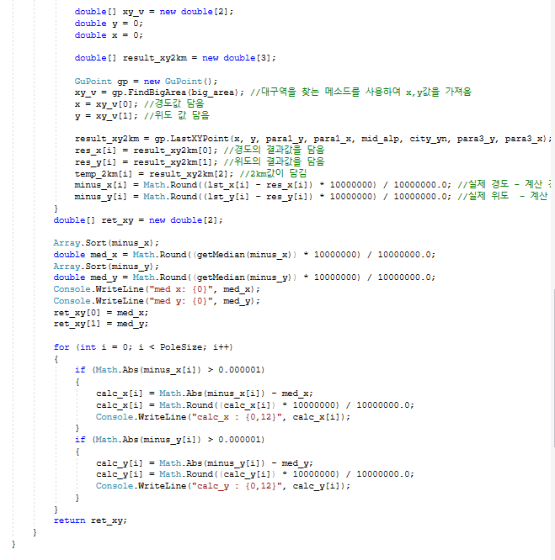
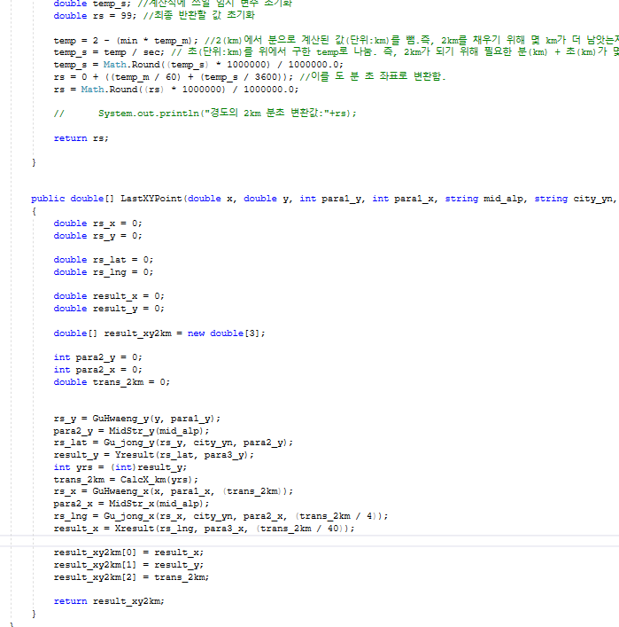
코드 일부

